Slide 1







App Inventor
环境监测(1)

Slide 2





目录
1.案例展示
2.组件设计
3.了解API
4. 了解JSON
5. Web组件访问网络服务
6.课堂小练

Slide 3

PART 01
案例展示

Slide 4


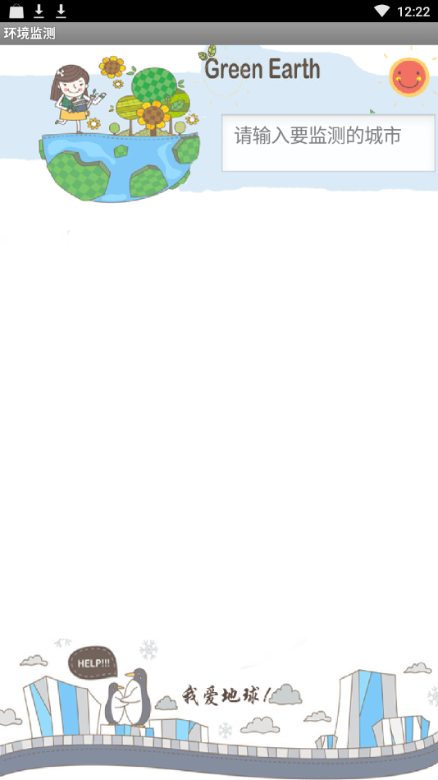
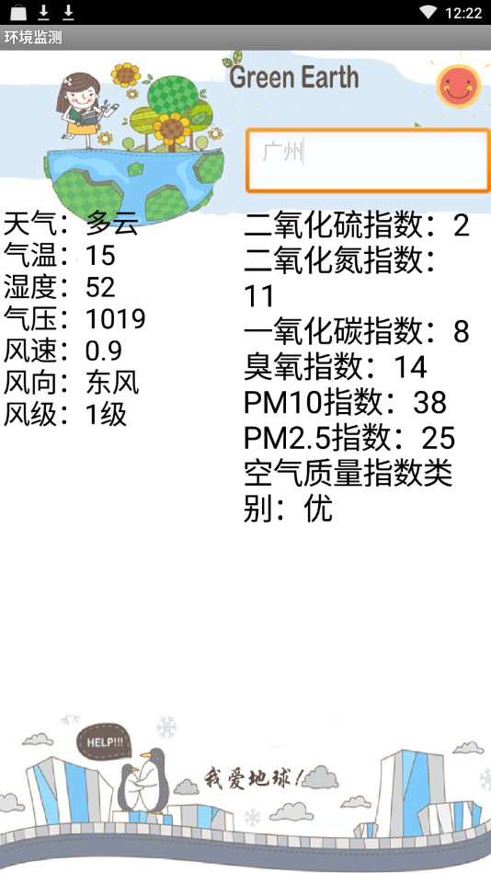
案例展示
输入城市名后点击右上角的太阳按钮

Slide 5
PART 02
组件设计

Slide 6
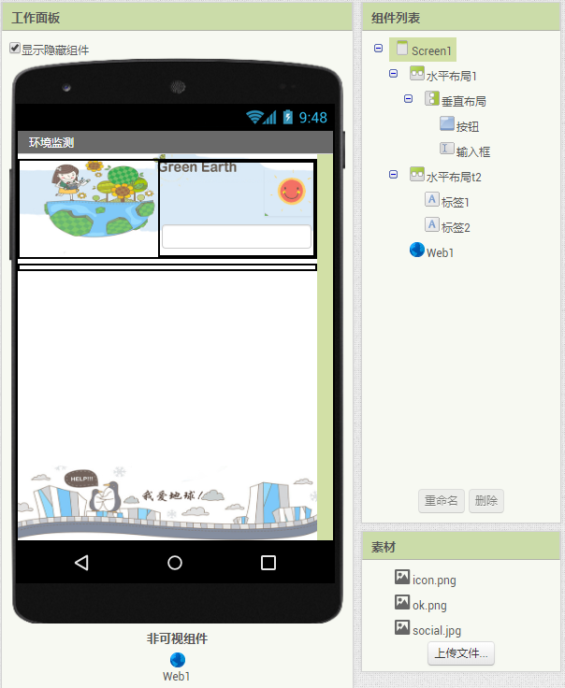
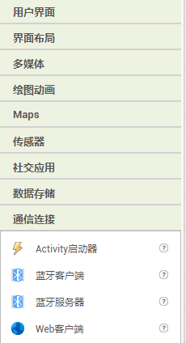
组件设计
Web客户端组件在如图所示位置

Slide 7
组件设计
组件 | 所在组件栏 | 用途 | 命名 | 属性设置
Screen | 用户界面 | 应用缺省的屏幕，作为其他所需组件的容器 | Screen1 | 标题：环境监测 屏幕方向：锁定竖屏 背景图片：social.jpg 图标：icon.png
水平布局 | 界面布局 | 将组件按行排放 | 水平布局1 | 水平对齐：居右 背景颜色：透明 宽度：充满
垂直布局 | 界面布局 | 将组件按列排放 | 垂直布局 | 水平对齐：居右
按钮 | 用户界面 | 点击开始查询 | 按钮 | 高度：50 宽度：50 图像：ok.png
文本输入框 | 用户界面 | 输入查询的城市 | 输入框 | 提示：请输入要监测的城市
标题文字添加

Slide 8
组件设计
标题文字添加
组件 | 所在组件栏 | 用途 | 命名 | 属性设置
水平布局 | 界面布局 | 将组件按行排放 | 水平布局2 | 宽度：充满 背景颜色：透明
标签 | 用户界面 | 输出获得的天气信息 | 标签1 | 字号：18 文本：无 宽度：比例48
标签 | 用户界面 | 输出获得的天气信息 | 标签2 | 字号：18 文本：无 宽度：比例48
Web客户端 | 通信连接 | 访问web服务，获取天气信息 | Web1 | 默认

Slide 9
PART 03
了解API

Slide 10
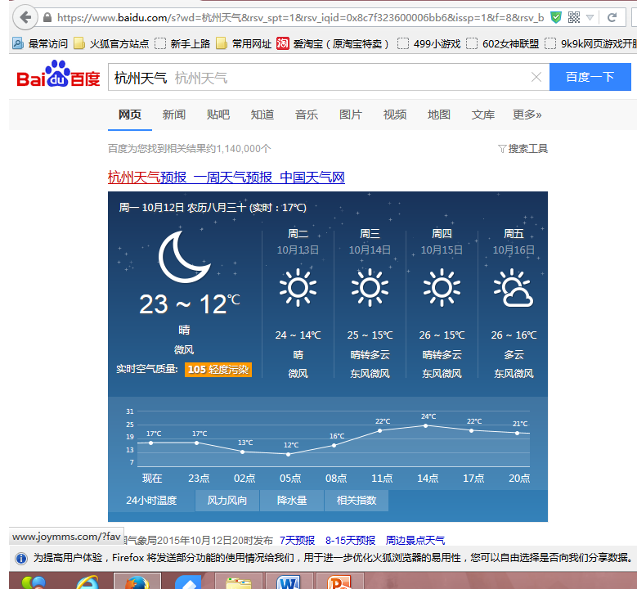
了解API
API（Application Programma Inferface）
应用编程接口
提供应用程序与开发人员基于某软件或硬件得以访问一组例程的能力，而又无需访问源码，或理解内部工作机制的细节。
可以简单地理解为，API是已经由别人写好的、具有各种各样功能的“过程”逻辑块。
当我们需要用到某种功能时，例如这次需要用到的查询天气情况，就可以调用别人已经写好的天气查询API，直接获取天气信息。

Slide 11
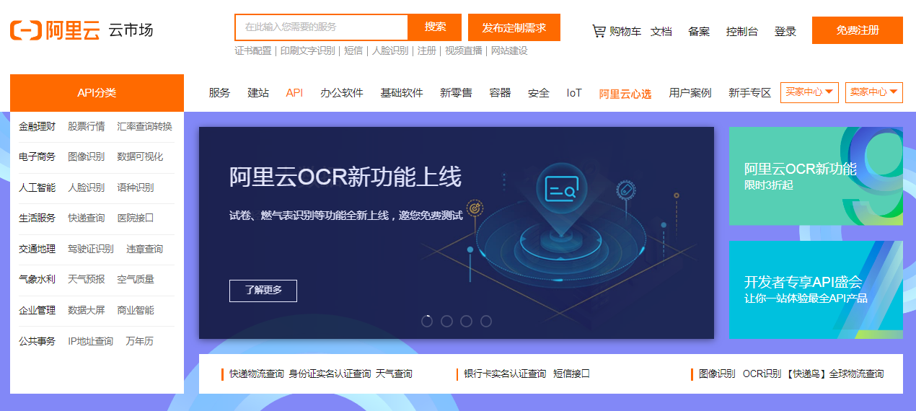
了解API
阿里云市场 https://market.aliyun.com/data
阿里云市场提供了各种功能的API服务，部分API服务需要付费才能使用

Slide 12
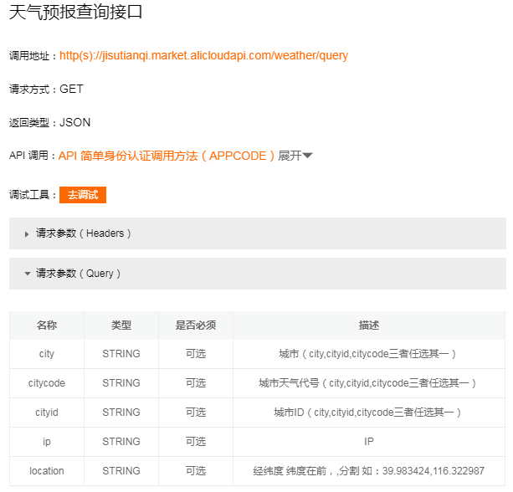
了解API
阿里云市场—气象水利—全国天气预报查询
具体网址如下：https://market.aliyun.com/products/57096001/cmapi011242.html?spm=5176.730005-56928004.0.0.Es4AU9#sku=yuncode524200004
在上面的链接里，可以找到提供天气预报查询的API服务
在API接口里可以了解到有关如何使用该API的相关信息

Slide 13
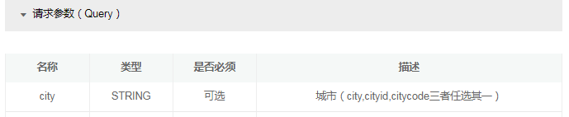
了解API
调用地址，我们通过这个地址来找到API并使用它。
这是一个网页地址，也被称为URL
请求参数，告诉这个API要查找哪个城市的天气。这里我们只需要了解city参数即可
将参数添加到URL尾部即可
https://jisutianqi.market.alicloudapi.com/weather/query?city="广州"

Slide 14

了解API
Web请求有GET和POST两种方式，了解即可。
身份认证，在购买了该API后会得到一个APPCODE，作为你的购买凭证。在调用API时，要将APPCODE添加到请求头里。

Slide 15
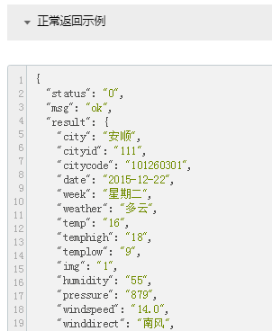
了解API
在调用API后，API会将查询到的天气信息包装成JSON格式的数据返回回来。
JSON格式的数据如左图所示
有关JSON的更多信息将在下节展示

Slide 16
再见

